Slide 1
报销单状态查询及修改
（1）待修改业务：当待修改业务中的单据需要继续提交时，在此页签中找到要修改的单据，点击后方的修改按钮
进入如下界面后，在图中位置①处所指向的位置勾选上，然后点击下一步（费用报销明细）按钮进入填报页面。

Slide 2
报销单状态查询及修改
（2）待提交业务：在填报完报销单并选择了支付方式之后，并没有点击“下一步（提交审批）”的业务，将自动进入“待提交业务”，或在已提交业务中，对该笔业务取消提交处理后也会转到待提交业务页签中，该页签中的单据若有问题，直接进行修改。备注：此页签中的单据如果不需要继续填报时，请及时删除，以免占用项目额度。
待提交业务：在已提交业务中如需要对某笔业务进行修改，找到该笔单据后在前方的方框内勾选上，然后点击取消提交按钮，即可把该笔业务转到待提交业务中进行修改或删除处理。备注：此页签中的单据如果不需要继续填报时，请及时删除，以免占用项目额度。

Slide 3
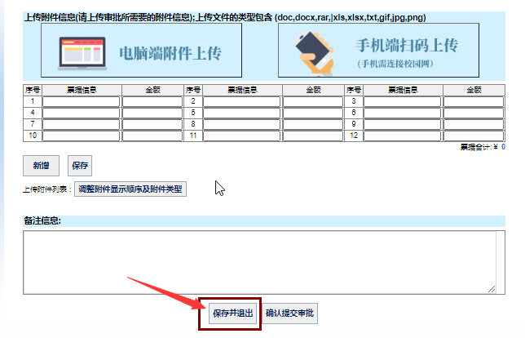
报销单状态查询及修改
（3）待提交审批：此处显示已经填报完毕，等待提交进行线上审批的单据，不可直接修改，需勾选上要修改的单据再点击退回修改按钮，返回至待修改业务中才可进行修改或删除，也可重新提交审批。
待提交审批：经办人在提交审批时如果点保存并退出，单据会储存在待提交审批页签中。

Slide 4
报销单状态查询及修改
（4）已提交业务：在该状态下的业务不可以直接修改，如需修改或删除可以先勾选上需要修改或删除的报销单。点击左侧“取消提交”将报销单退回到“待提交业务”。在“待提交业务”中修改或删除。备注：经办人在单据提交审批后请及时关注已提交业务中所有单据的“状态”是在审批中，还是审批驳回，或已申请预约单号（审批通过），只有状态为：已申请预约单号（审批通过）的单据才可以进行打印报销单。

Slide 5
报销单状态查询及修改
（4）已提交业务：对于审批状态为审批中或审批驳回的单据，经办人可以点击后面的查看审批物流功能，能够及时的跟踪该单据的审批流转情况。
（4）已提交业务：审批中的单据如需修改或删除，可在审批物流查看中去联系审批状态未审批的第一个签章人去做审批驳回处理。
（4）已提交业务：对于审批状态为审批驳回的单据，经办人可以点击后面的查看审批物流功能，查看该单据被驳回的原因，再根据驳回原因进行资料的补充或单据的修改。

Slide 6
报销单状态查询及修改
（5）已完成业务：本页签中的业务为财务已经入账处理完毕的业务。点击查询后可按页面显示条件进行精确查询，如条件都为空即查询本人名下填报的所有单据。
（5）已完成业务：查询出的已完成单据中，可点击后面状态查看按钮或查看审批物流按钮查询与报销单有关的信息，状态查看进入后可查看该单据的财务制单人，财务制单审核人，以及财务入账后的凭证编号和入账时间等详细信息。

Slide 7
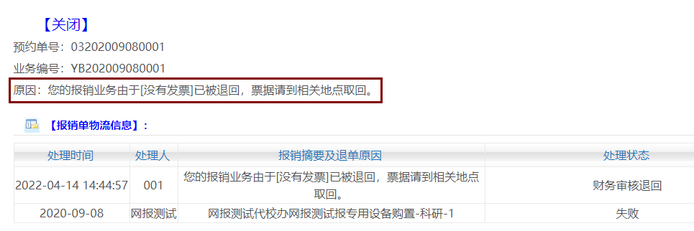
报销单状态查询及修改
（6）失败业务：本页签中的业务为财务接单后，因报销单不符合报销要求被退回时，报销单据会进入失败业务页签中，经办人可查看后面的失败原因，勾选中要修改的单据，然后点击退回修改按钮，单据即退回到待修改业务中，根据财务报销要求去进行修改后再提交或在待修改业务中直接删除。
（6）失败业务：点击原因查看后将出现如下界面，经办人可看到被退回原因、处理人、退回时间等详细内容，然后根据相关要求进行修改补充。

Slide 8
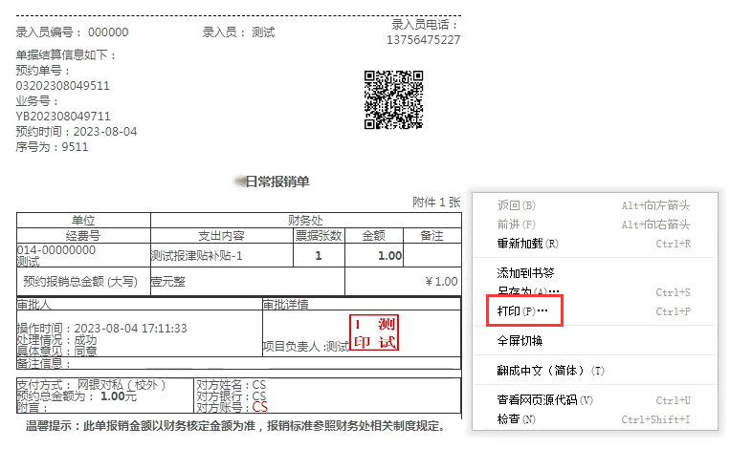
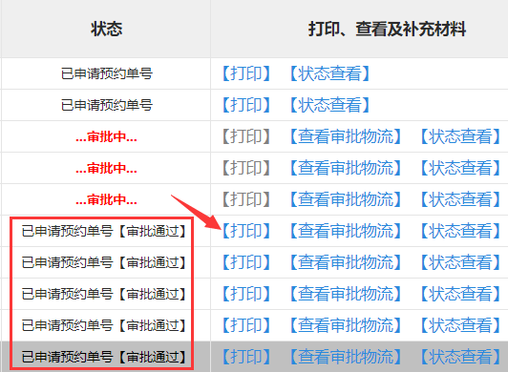
报销单状态查询及修改
（7）打印：对已经审批通过的单据，经办人可到我的项目-已提交业务页签中，找到已审批通过的单据，点击后面的打印按钮，进入打印页面后，用鼠标右键点击屏幕中任意位置，在出现的功能里选择打印按钮，即可打印出所填业务的报销单，然后把相关纸质资料粘贴到打印出的报销单后面，送至财务处入账。

